Slide 1

FriendlyAlarm
Svegliarsi non è mai stato così sollevante

Slide 2
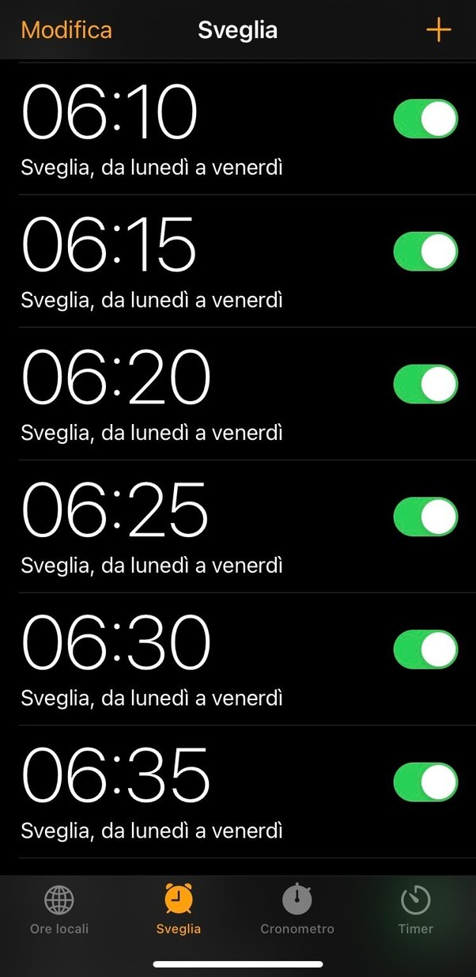
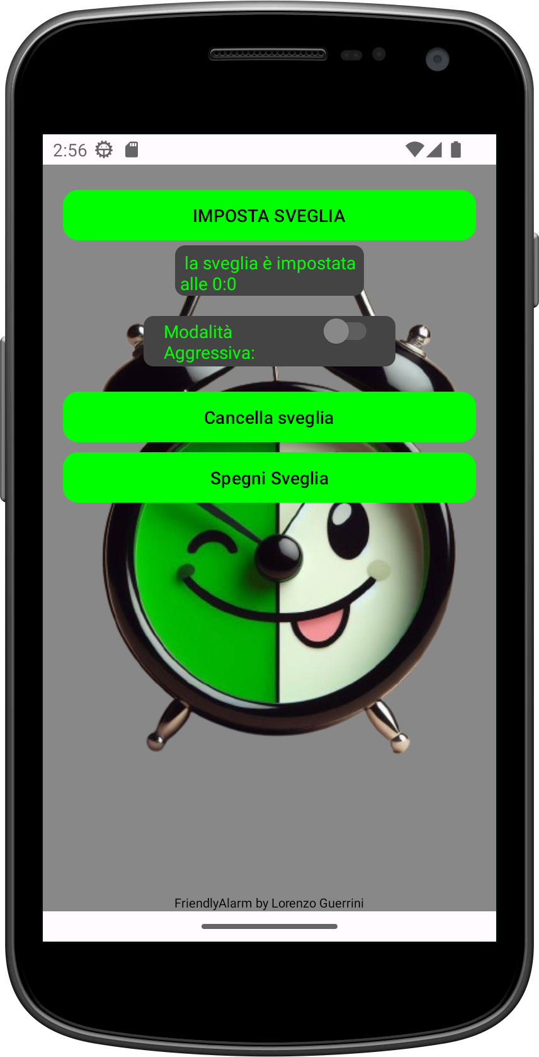
Da cosa nasce?
PROBLEMA
SOLUZIONE

Slide 3
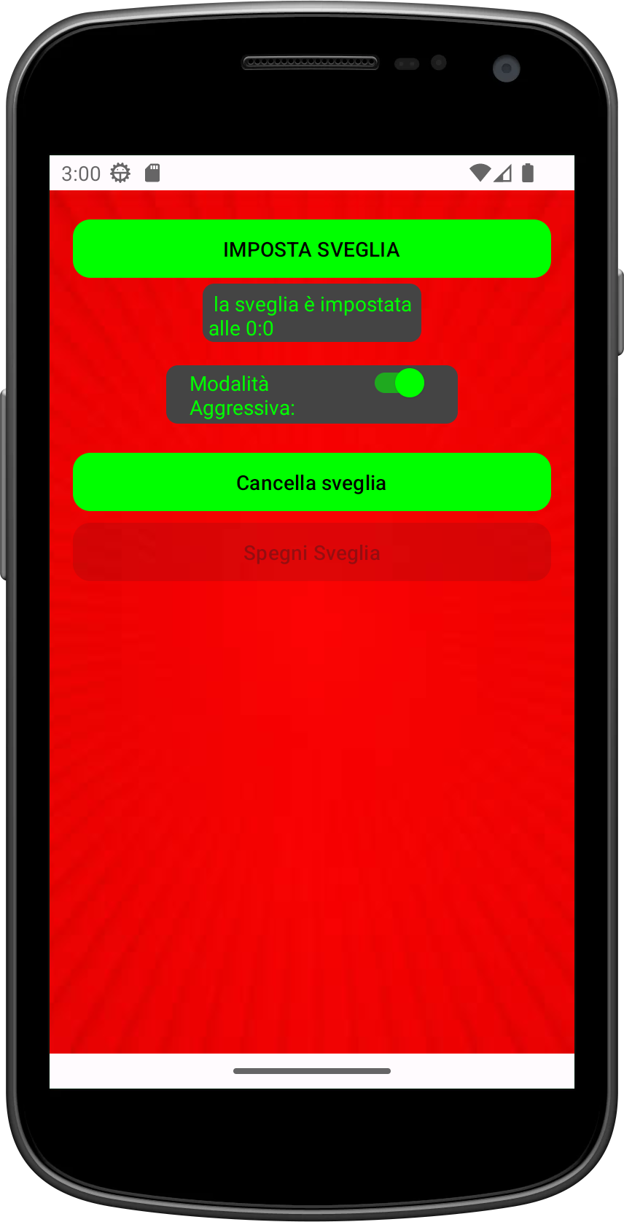
Come funziona?
L’app ha due modalità
STANDARD:
AGGRESSIVE

Slide 4

AGGRESSIVE MOD
Per attivare la modalità aggressiva basterà premere il pulsante switch
-il pulsante spegni sveglia verrà disattivato
- una volta impostata la sveglia non si potrà tornare alla modalità normale
-quando suonerà l’allarme verrà mostrato all’utente un quiz con pin da inserire
- il pin è di 4 cifre e cambia ordine giornalmente
-inserito correttamente il pin si potrà spegnere l’allarme

Slide 5
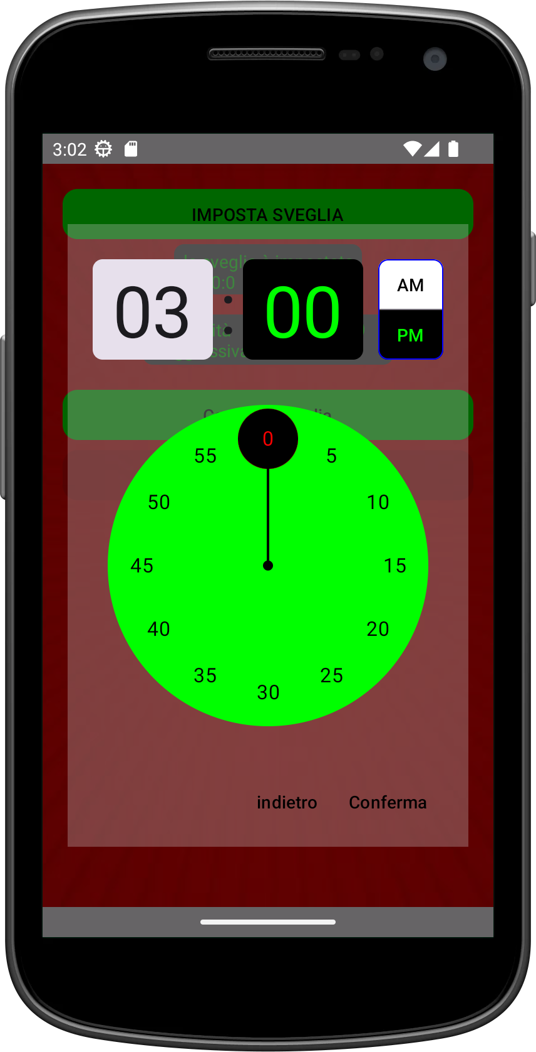
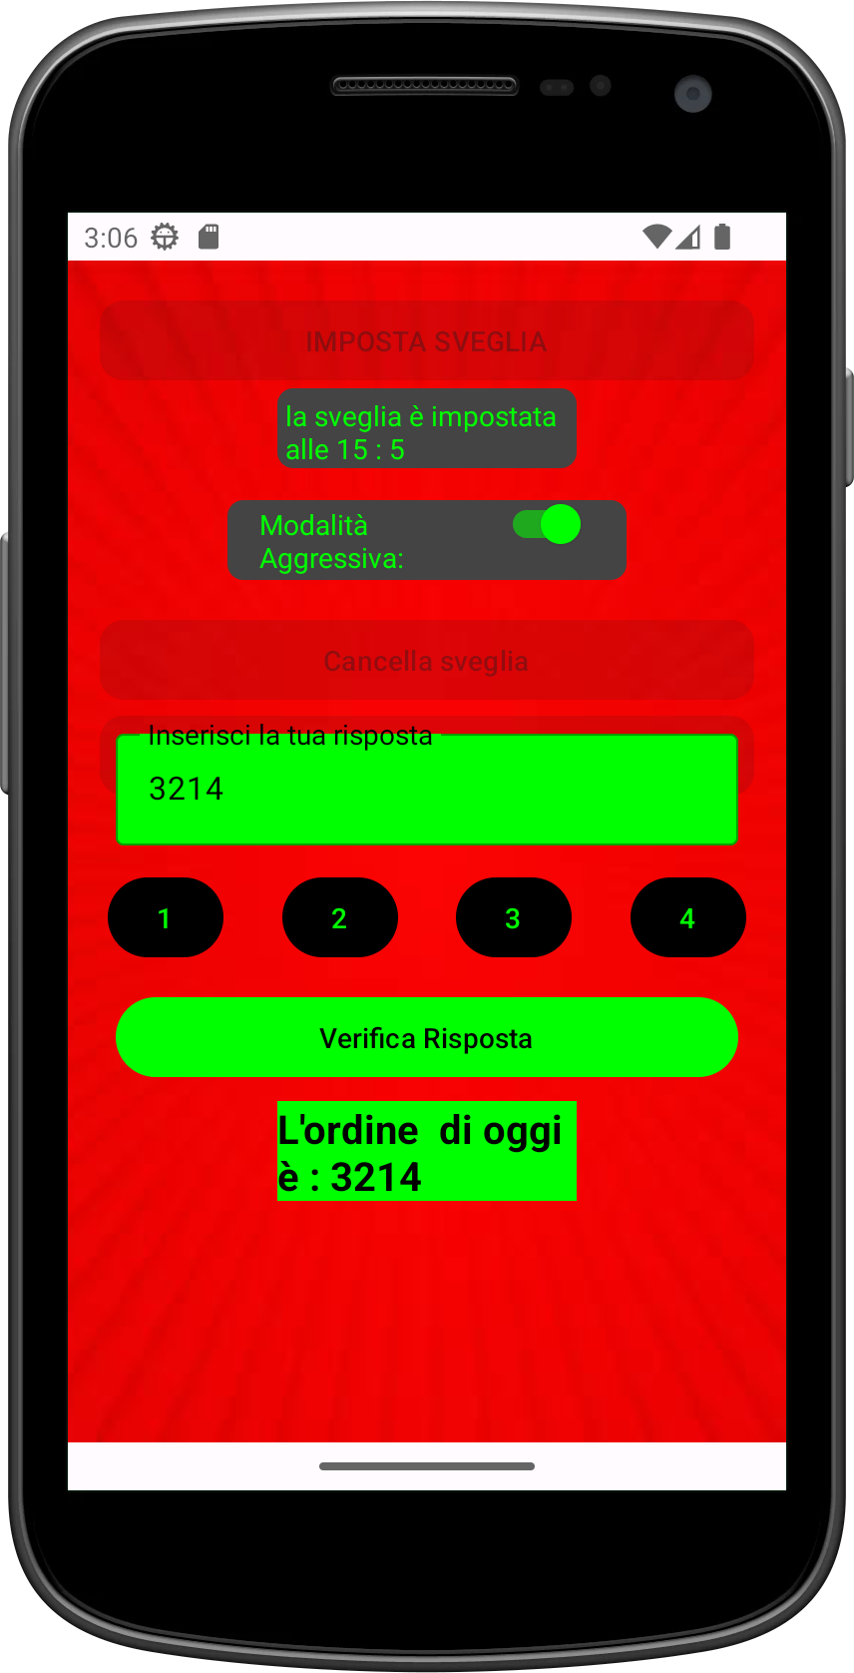
Dimostrazioni
Inserire il pin in ordine corretto
Impostare la sveglia

Slide 6
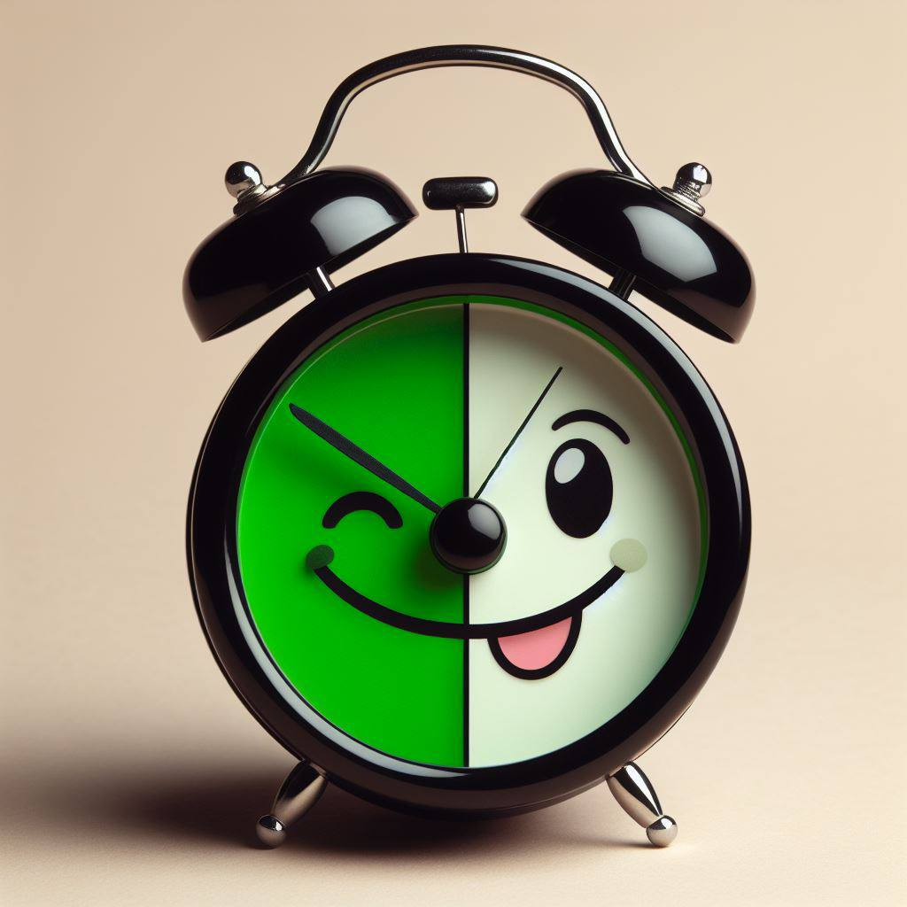
Architettura dell’applicazione
Linguaggio di Programmazione Kotlin:
Kotlin è stato utilizzato come linguaggio di programmazione principale per sviluppare la logica dell'applicazione
Jetpack Compose per l'UI:
Jetpack Compose è stato impiegato per la creazione dell'interfaccia utente. Compose offre un approccio dichiarativo alla creazione dell'UI, semplificando la gestione dello stato e la costruzione dell'interfaccia.
Gestione delle Immagini e Suoni:
Immagini e suoni sono stati ottenuti da fonti open source e incorporati nell'applicazione. Le immagini sono gestite tramite il componete Image di Jetpack Compose, mentre i suoni sono riprodotti con MediaPlayer

Slide 7




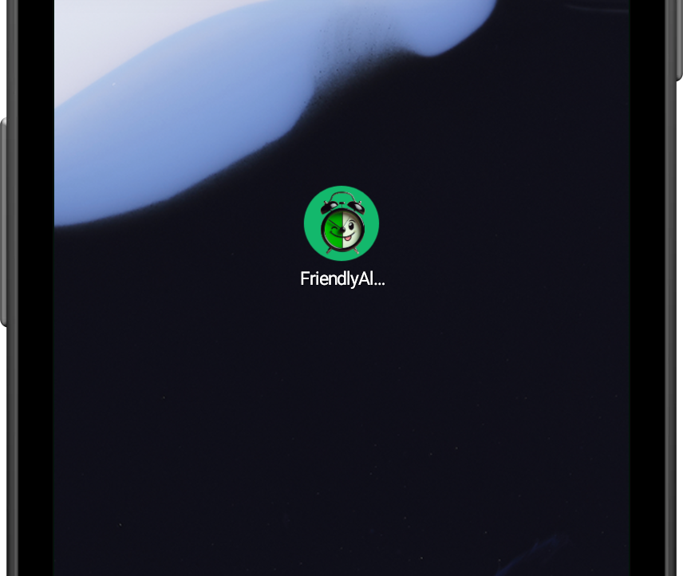

UI
Design del Layout: È stata utilizzata la libreria Material 3 per garantire un design dell'interfaccia utente moderno .
Icona Dinamica: Sono state integrate icone dinamiche per ogni dispositivo

Slide 8
FINE

